Slide 1
Chapitre 3 – le droit de la famille

Slide 2
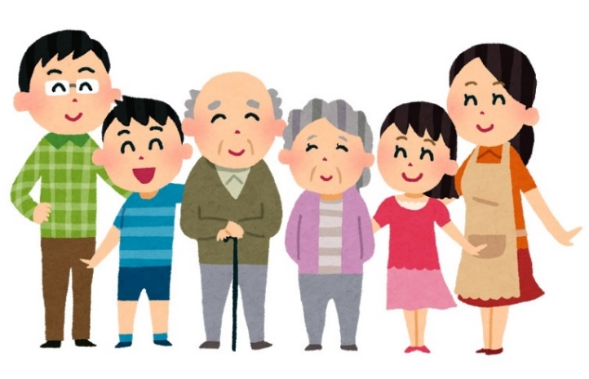
le droit de la famille au japon généralités
Dans toutes les sociétés (ou presque) la famille constitue une communauté d’individus particulière, qui joue un rôle important dans la structuration de cette société.
Il existe de par le monde une grande diversité des formes familiales (polygamie, famille élargie, famille souche,…)
En agissant sur la structure familiale, les États peuvent ainsi façonner la société. Cela peut déchaîner les passions (voir les manifestations contre le mariage pour tous, la peur de « populations polygames »,…)
Mais la question de l’intervention de l’État dans la famille est délicate, car les relations familiales appartiennent à la sphère privé (dans les pays qui respectent le droit à la vie privé et les libertés individuelles du moins…).
L’État (d’une démocratie libérale) va donc intervenir par différents biais plus ou moins indirects pour à la fois respecter la liberté individuelle & la vie privée, et à la fois édicter les règles juridiques dans lesquelles les rapports familiaux doivent se faire (au nom de l’ordre public, de l’intérêt général,…)

Slide 3
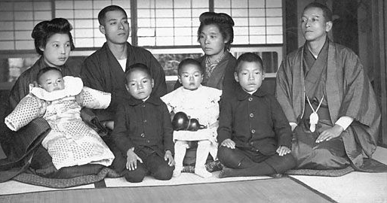
A) la famille et son cadre juridique La famille japonaise moderne (Meiji à WWII)
Les travaux de Ochiai Emiko ont montré l’existence d’une très grande diversité des structures familiales entre les différentes régions du Japon avant Meiji. https://www.persee.fr/doc/ebisu_1340-3656_2006_num_36_1_1451
Avec la restauration de Meiji, l’Etat va intervenir pour homogénéiser les structures familiales au Japon. La famille est en effet une entité fondamentale dans la société, a fortiori dans le Japon impérial où l’idéologie du gouvernement va considérer toutes les familles japonaises comme « descendantes » de la famille impériale (pour les familles de colonisés, ce sera différent). L’Empereur sera le chef de toutes les familles japonaises. On parle d’Etat-famille (家族国家 かぞくこっか)
Avant Meiji, beaucoup d’enfants naissaient hors mariage (« enfants naturels ») en comparaison des pays européens. Remédier à cette situation est perçue alors par les dirigeants du pays comme un signe de modernité (« civiliser les mœurs »). ➔ promotion de l’institution matrimoniale (le mariage)

Slide 4
le koseki de meiji à la seconde guerre mondiale
Organisation administrative de la famille par le « registre d’état civil/livret de famille » (戸籍こせき） sous Meiji :
Principe de famille élargie (plusieurs générations, plusieurs frères mariés dans une même grande famille,…)
Chef de famille (戸主 こしゅ) : possède des droits et des devoirs sur toute la famille
Père : possède des droits et devoirs sur ses enfants et sa femme Mère : « Être une bonne épouse et une mère avisée » (良妻賢母 りょうさいけんぼ）
Tous les membres de la famille ont le même nom de famille (symbole de l’unité familiale)
Cela étant, la famille nucléaire est déjà présente (et même très largement majoritaire) sous Meiji. Le modèle de la famille élargie, souhaitée par le gouvernement est minoritaire, mais va se développer au début du XXe siècle.
Voir Christian Galan et Emmanuel Lozerand (dir.), La famille japonaise moderne (1868-1926). Discours et débats, Arles, Editions Philippe Picquier, 666 p. https://www.persee.fr/doc/ebisu_1340-3656_2011_num_46_1_1709_t9_0159_0000_1 (résumé de 2 pages).

Slide 5
le koseki de l’après-guerre à aujourd’hui
Depuis l’après-guerre, il ne peut pas y avoir dans un même registre plus de 2 générations (modèle de la famille nucléaire 核家族 かくかぞく)
Sont enregistrés tous les membres de la « famille » considérée comme telle par l’État = un couple marié d’un homme et d’une femme et leurs enfants portant tous le même nom de famille (symbole de l’unité familiale, comme sous Meiji).
Enfants mariés : futurs époux sortent du registre de leurs parents respectifs pour être inscrits sur un nouveau registre à eux.
Enfants (célibataires) : enregistrés dans le même registre que les parents
Enfants des parents non mariés (célibataires ou divorcés) : l’enfant est inscrit dans le registre de l’un d’entre eux et porte son nom ; l’autre parent ne peut pas faire partie du même registre
La femme divorcée peut choisir de :
retourner dans le registre de ses parents (si pas d’enfant « à charge »). Reprend alors son nom de naissance)
s’inscrire dans un nouveau registre et peut :
reprendre son nom de naissance (si enfant, alors ce dernier reste dans le registre de son père, même s’il vit avec sa mère OU alors l’enfant change de nom pour celui la mère)
garder le nom de son ex-mari (si enfant, il pourra, au choix, être « transféré » dans le registre de sa mère…)
/!\ l’inscription au registre de l’enfant n’a aucun conséquence sur l’autorité parentale

Slide 6
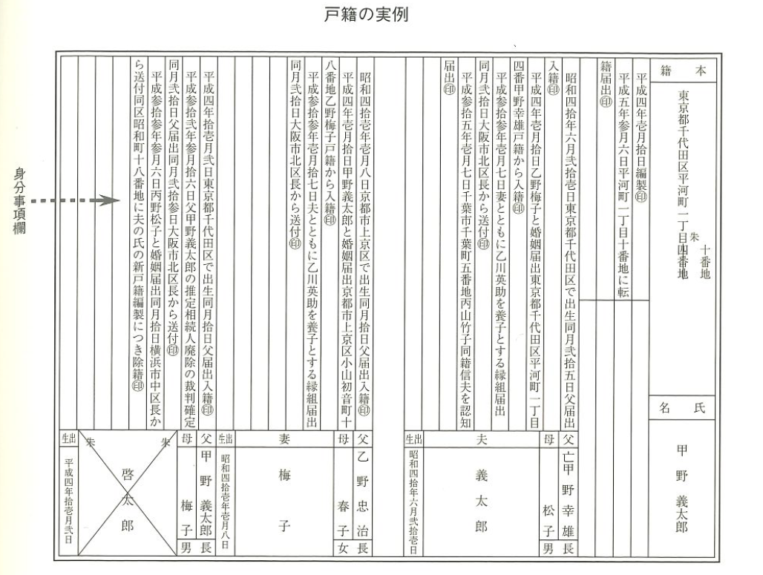
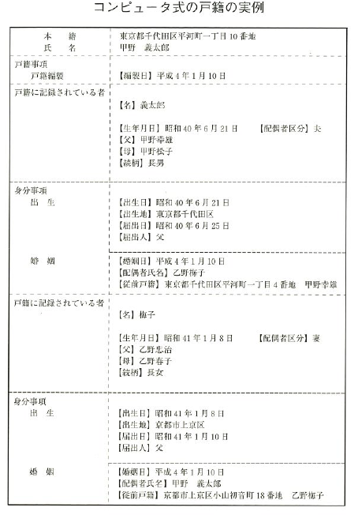
Exemples de koseki
ICI
À noter, les étrangers ne peuvent pas avoir de koseki. Lorsqu’ils se marient avec un ressortissant japonais, ils sont notés dans la colonne 身分事項 de ce dernier.
Le couple peut cependant prendre le nom de famille de l’étranger (en katakana)

Slide 7
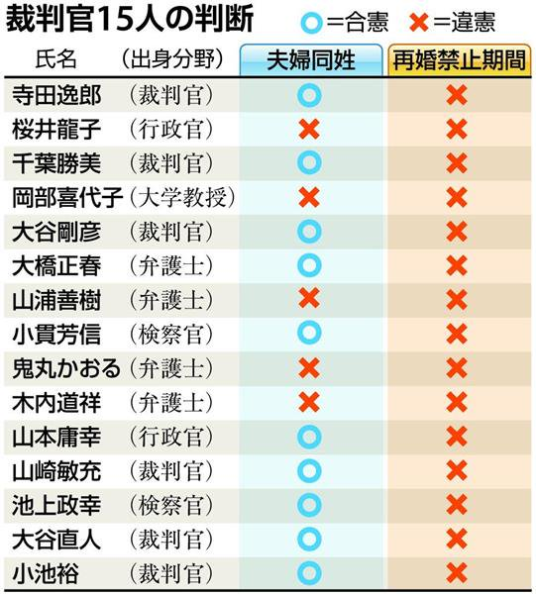
Les deux arrêts du 16 décembre 2015
Haut fonctionnaire
administratif
Universitaire
Avocats

Slide 8
L’unicité du patronyme du couple marié (夫婦同姓)
Principe de l’unicité du patronyme comme symbole de l’unité de la cellule familiale.
Les époux choisissent quel nom de famille ils adoptent au moment du mariage.
Dans 96% des cas, c’est le nom de famille du mari qui est choisi.
Ainsi, certaines plaignantes ont considéré que l’obligation de choisir l’un des deux noms constituait dans les faits une infraction au principe d’égalité (art. 14 de la Constitution)
La Cour Suprême a considéré le 16 décembre 2015 (4 juges d’accord avec la solution de l’opinion majoritaire mais en désaccord avec la justification et 1 juge par d’accord) que l’obligation de porter le même patronyme était rationnelle et que le choix du nom étant laissé aux époux, l’article 750 CC ne pouvait être déclaré comme inconstitutionnel.
Les juges, d’accord avec la solution ont néanmoins considéré qu’il n’était pas rationnel de priver les couples mariés qui le souhaitaient de la possibilité de conserver leur propre patronyme. Pour eux, la rationalité à examiner n’est pas celle de l’unicité du patronyme mais celle de l’interdiction de la multiplicité des patronymes dans un couple.
Voir ce court article en français qui revient sur la brève histoire de cette obligation et donne quelques chiffres intéressants : https://www.nippon.com/fr/japan-data/h00542/

Slide 9
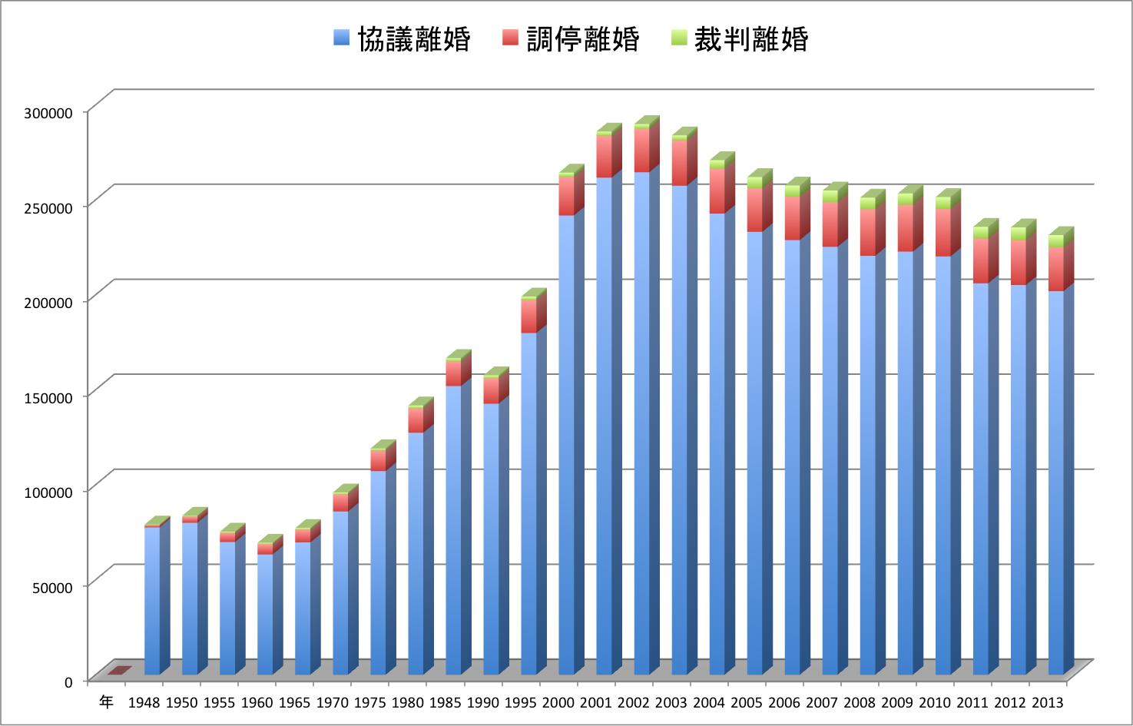
B) Divorces, autorité parentale et filiation au japon
Divorce par consentement mutuel
Divorce par conciliation
Divorce judiciaire
En France, 128 371 divorces en 2012
54% de divorces par consente-ment mutuel

Slide 10
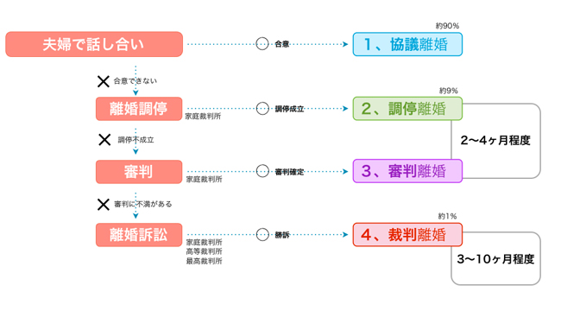
Types de divorces et durée de la procédure

Slide 11
Autorité parentale conjointe (共同親権)
L’autorité parentale conjointe n’est admise en droit japonais que pour les couples mariés
Si le couple n’est pas marié ou qu’il divorce, seul l’un des deux parents possède l’autorité parentale sur l’enfant (il y a au moins un enfant mineur dans 60% des divorces environ).
La décision est prise par les parents au moment du divorce (par consentement mutuel ou par conciliation). Sinon c’est le juge qui décide, sur le principe de « l’intérêt supérieur de l’enfant » →ex : prise en compte de son avis si + de 15 ans (1989, convention relative aux droits de l’enfant).
En 2017, dans 85% des cas, c’est la mère qui récupère l’autorité parentale.
Rappel : ce n’est pas forcément le parent qui possède le koseki dans lequel l’enfant est inscrit qui détient l’autorité parentale.
Le parent ayant l’autorité parentale vit avec l’enfant mineur dont il est le tuteur légal. Il a :
un droit de garde (監護権 かんごけん）: droit de définir le domicile de résidence, pouvoir de discipline, pouvoir de permettre ou non à l’enfant de travailler, représentant légal (peut faire des actes en son nom)
un droit de gestion de ses biens (財産管理権 ざいさんかんりけん) : gestion des bien et pouvoir de consentir ou non aux actes juridiques que souhaiterait réaliser l’enfant (achat ou vente d’immeuble dont il a hérité par exemple).
L’autre parent peut en revanche disposer d’un droit de visite (面会交流 めんかいこうりゅう) mais dans les faits, il arrive que l’exécution de ce droit de visite soit très compliqué si les deux parents ne s’entendent pas… Insuffisance du nombre d’agents en charge de faire respecter ce droit et justice qui ne prend pas assez en compte le problème.

Slide 12
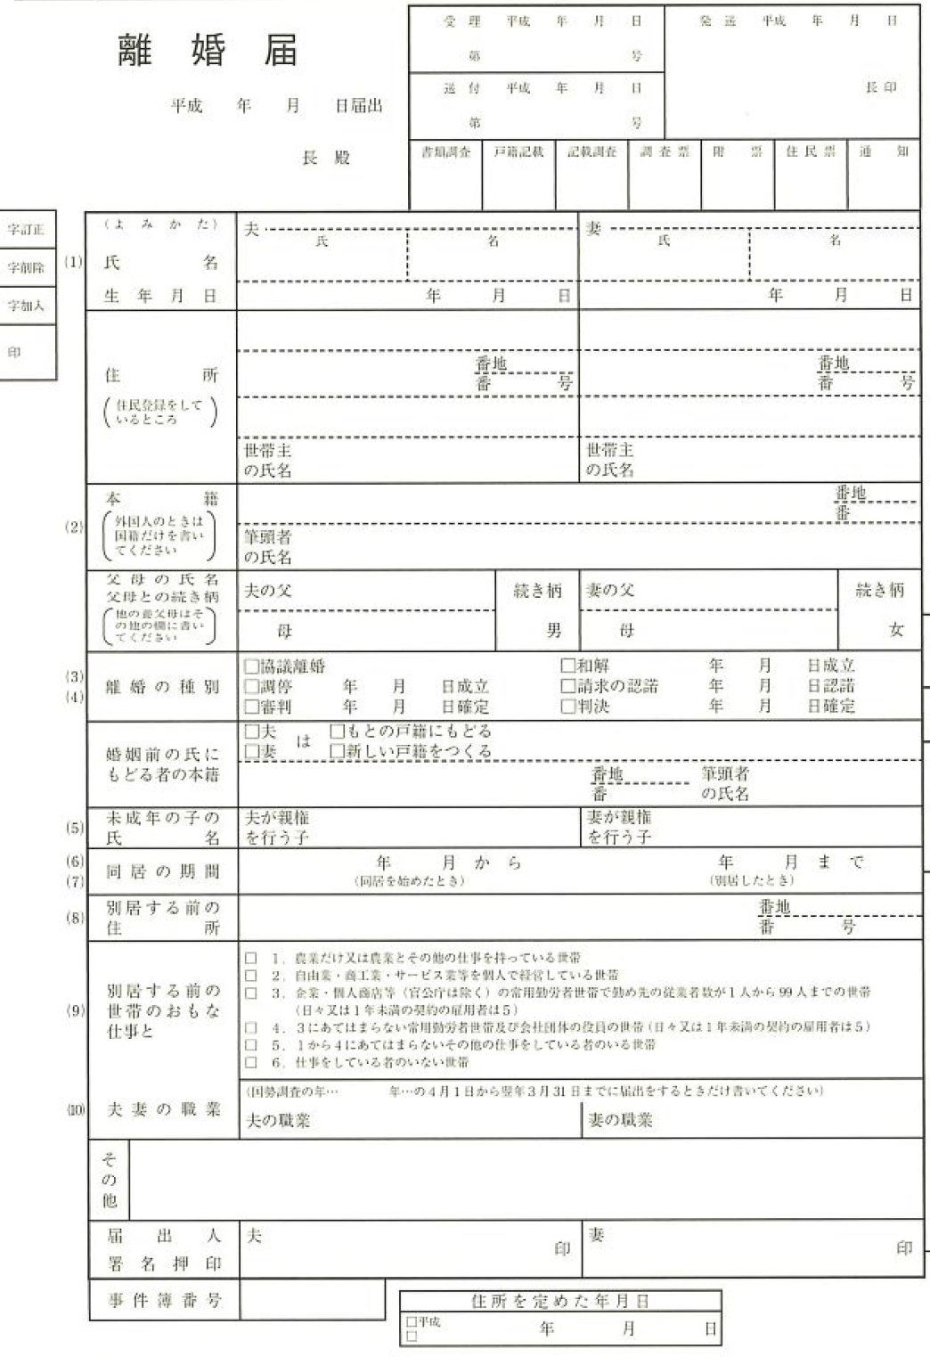
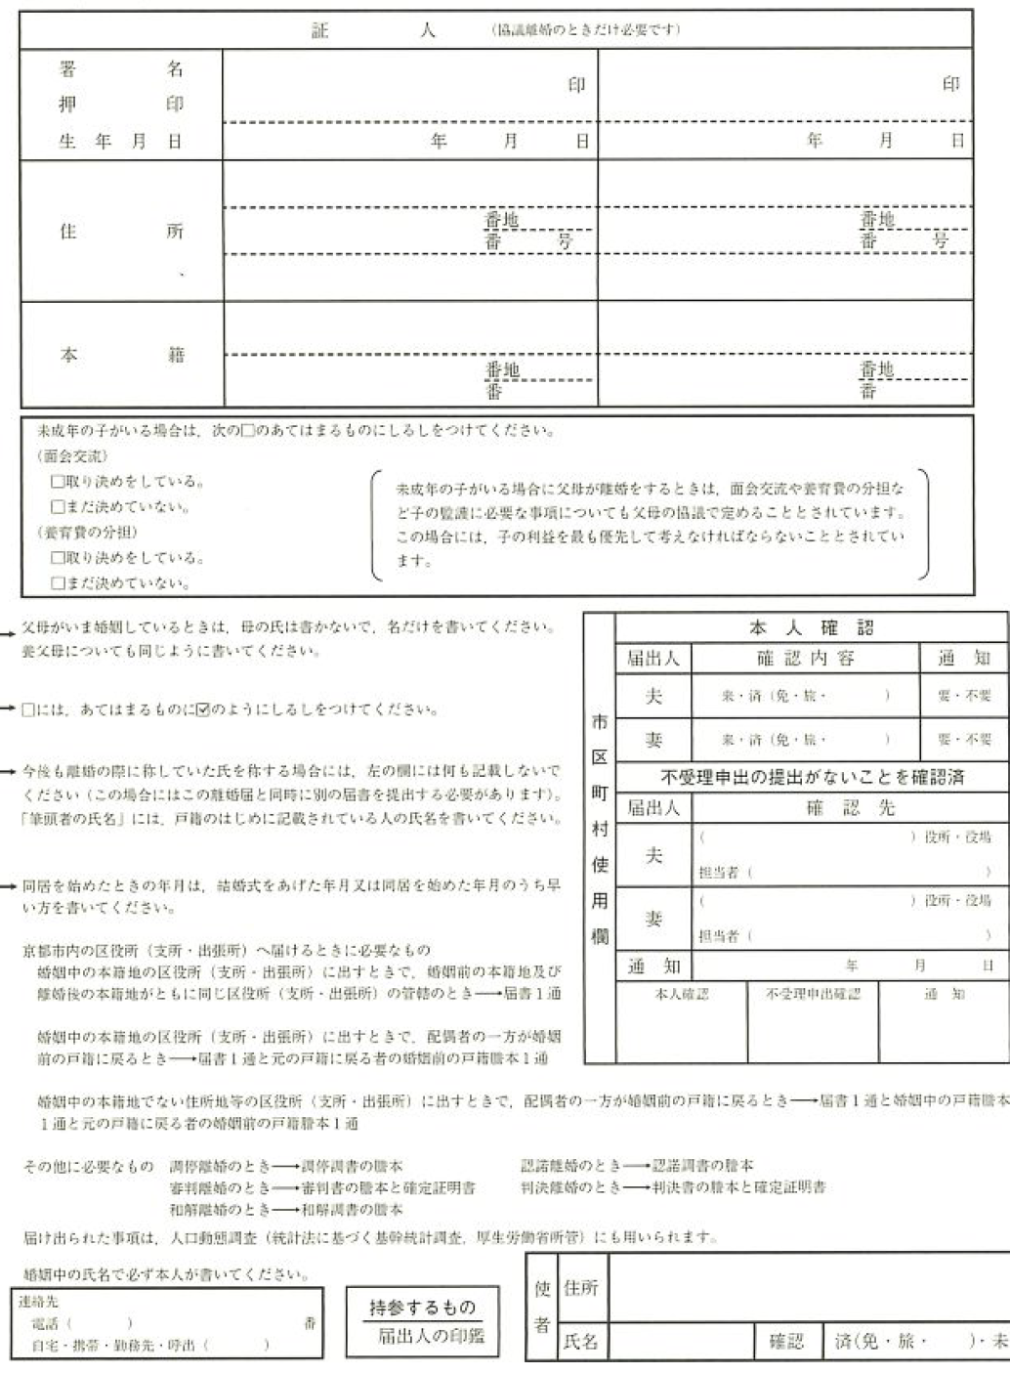

Slide 13
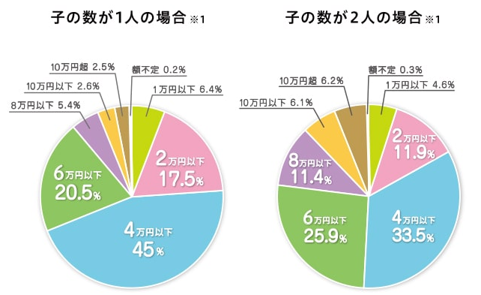
Le devoir d’entretien et la pension alimentaire
Les deux parents ont en tous les cas un devoir d’entretien de l’enfant (扶養義務 ふようぎむ) (art. 877 CC).
L’autre parent doit payer une pension alimentaire (養育費 よういくひ) qui dépasse le simple cadre de l’alimentation et le devoir d’entretien, qui n’assurent que le strict minimum (on parle de 生活保持義務 せいかつほじぎむ, ou devoir de maintien du niveau de vie) (art. 766 CC).
Le montant peut être décidé entre les parents au moment du divorce. Généralement on se réfère à un tableau indicatif (en fonction des revenus des deux parents et du nombre et de l’âge des enfants)
Il y a beaucoup de cas où la pension alimentaire n’est pas payée. En 2018, 80% d’impayés vis-à-vis des familles avec mère seule. Responsable en partie de la pauvreté des foyers monoparentaux.
En France 35% environ d’impayés. La pension représente 18% des revenus de celles qui la perçoive. Compense les -22% de revenu en moyenne après séparation pour les françaises. Il y a une « allocation de soutien familial » pour aider celles dont les conjoints ne payent pas (116€)
En France, délit d’abandon de famille lorsque la pension n’est pas payée pendant 2 mois.

Slide 14
Les deux arrêts du 16 décembre 2015
Haut fonctionnaire
administratif
Universitaire
Avocats

Slide 15
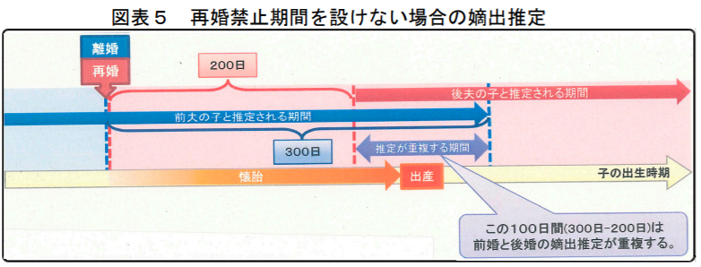
Le Délai de viduité 再婚禁止期間
Jusqu’en 2015, interdiction pour les femmes de se remarier avant que 180 jours ne se soient écoulés après le prononcé du divorce ou de l’annulation du mariage (sauf si naissance de l’enfant avant, ou preuve qu’il n’y a pas de grossesses)
Le comité consultatif pour la réforme de la législation avait déjà recommandé la réduction du délai à 100 jours (1996)

Slide 16
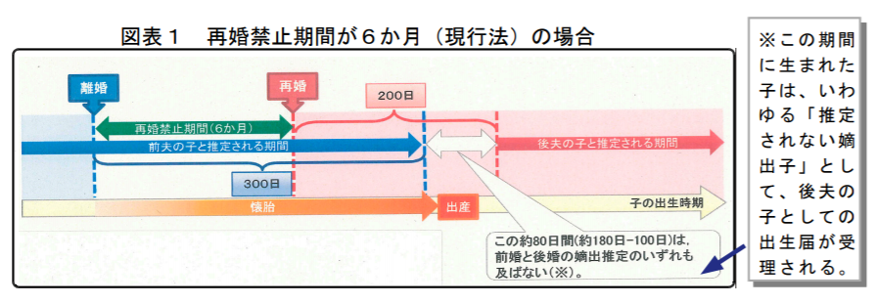
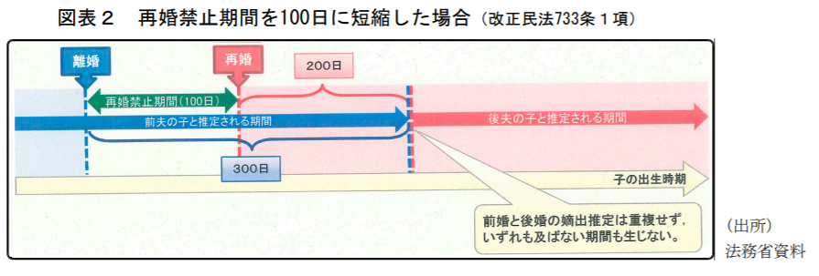
Délai de viduité 再婚禁止期間
Jusqu’en 2015, interdiction pour les femmes de se remarier avant que 180 jours ne se soient écoulés après le prononcé du divorce ou de l’annulation du mariage (sauf si naissance de l’enfant avant, ou preuve qu’il n’y a pas de grossesses)
Le comité consultatif pour la réforme de la législation avait déjà recommandé la réduction du délai à 100 jours (1996)

Slide 17
La contestation de la paternité du mari ou de l’EX-MARI (嫡出否認)
La présomption de paternité dans le cadre d’un couple marié (嫡出推定 ちゃくしゅつすいてい) est une présomption simple. Elle peut être contestée (art. 772 du Code civil)
Le père peut, dans l’année qui suit le moment où il apprend la naissance de l’enfant, contester sa paternité.
En revanche, ni la mère ni l’enfant ne peuvent contester la paternité dans le cas où le couple était marié (ou divorcé depuis moins de 300 jours →voir délai de viduité).
Le 5 février 2020, la Cour Suprême a rejeté le pourvoi en cassation d’une femme qui considérait qu’il était contraire à la Constitution (art. 14, principe d’égalité) de n’octroyer le droit de contester la paternité qu’au mari (ou l’ex-mari), et non à la mère ni à l’enfant.
La Cour d’appel d’Ôsaka avait considéré que bien que la négation de la paternité par le mari avait pour conséquence la suppression du devoir d’entretien (pension alimentaire – 扶養義務 ふようぎむ) et la perte du droit de succession pour l’enfant, la mère n’avait pas un intérêt direct à agir (当事者適格 とうじしゃてきかく) →la filiation entre l’enfant et le père ne concerne pas directement (mais seulement indirectement) la mère… on se demande comment ils justifient l’absence d’intérêt à agir de l’enfant…
En revanche, la Cour d’appel a précisé ne pas considérer non plus que le fait de reconnaître à l’avenir ce droit à la mère ou à l’enfant soit irrationnel. Elle laisse cependant au législateur le soin de créer ou non ce droit.
La femme en question avait fui son foyer pour cause de violence domestique et avait caché au mari la naissance en 1983 d’une fille qu’elle avait eue avec un autre homme. Cette fille n’a pas eu de koseki jusqu’en 2016…
Dans un arrêt de la Cour Suprême du 17/07/2014, les juges (2 sur 5 se sont opposés) avaient considéré qu’un test ADN qui prouvait l’absence de filiation réelle n’était pas de nature à contester la paternité du mari ou de l’ex-mari. L’objectif est de ne pas troubler la stabilité de la famille qui repose sur l’idée que le mari/ex-mari est bien le père, même avec des preuves scientifiques… Sauf qu’une fois que les parties connaissent la réalité de la filiation, on peine à voir de quelle instabilité il s’agirait…

Slide 18
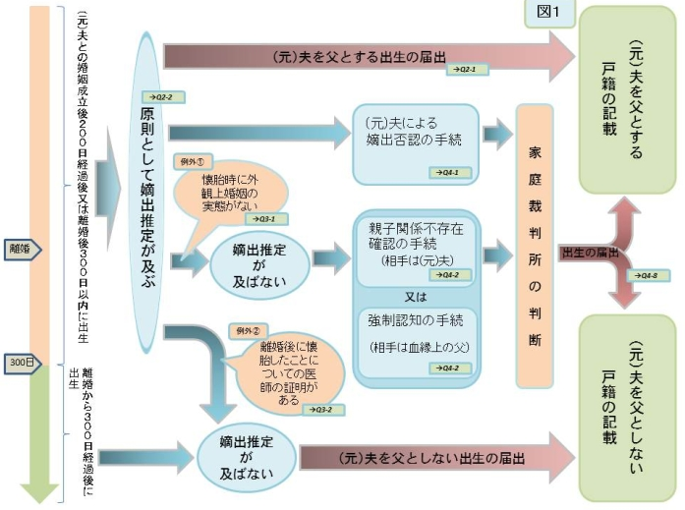
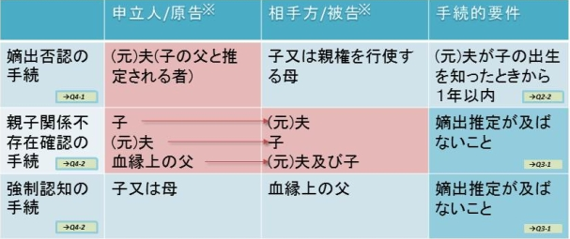
La présomption disparaît si au moment de la grossesse, il est possible de prouver qu’il n’y avait plus de vie commune (CS, 14/03/2000), ou qu’un médecin peut attester que la grossesse a commencé après le divorce.
Sans présomption, la contestation de la paternité est possible pour l’enfant, l’ex-mari ou celui qui se considère comme étant le « vrai père ». Il s’agit alors de contester la reconnaissance de paternité de l’ex-mari.
Outre la contestation de la paternité du mari/ex-mari, il est à l’inverse possible de forcer la reconnaissance de paternité (強制認知 きょうせいにんち）à l’égard d’un homme (ex-mari ou autre)
Ce droit appartient à la mère et à l’enfant.
Les vérifications se font notamment par un test ADN)
Pour la situation en France, voir : https://www.alexia-charapoff-avocat-vienne.fr/contestation-paternite.php

Slide 19
La question de la nationalité pour les enfants naturels et légitimés (avant 2008)
 |  | Pas mariés | Mariés
母→日本人 |  | Nationalité japonaise OK 非嫡出子 | Nationalité japonaise OK 嫡出子
父→日本人 | Reconnaissance prénatale (胎児認知) ou présomption de paternité (quand le couple est marié) | Nationalité japonaise OK (si reconnaissance préalable du fœtus !) (認知準正） | Nationalité japonaise OK (présomption de paternité) 嫡出子
 | Reconnaissance après la naissance 生後認知 | ✖Pas OK car pas de rétroactivité pour la nationalité (l’enfant n’est pas né japonais !) (非準正子) | OK si le mariage a lieu après la naissance car l’enfant devient un enfant légitime a posteriori (婚姻準正)
L’enfant pouvait bien entendu demander à être naturalisé, selon les mêmes conditions que les étrangers.
Notes:
L’affaire qui a mené au changement de la loi sur la nationalité date d’avril 2005, quand neuf personnes décident d’entamer des procédures contre l’Etat japonais. Ces personnes, avec l’aide du JFC Network, avaient réussi à faire reconnaître leur filiation par leur père après la naissance, mais le processus pour les naturaliser a échoué. Le jugement est rendu pour ces plaignants l’année suivante et la Cour régionale de Tôkyô juge la loi de la nationalité comme anticonstitutionnelle. En février 2007, ce jugement est annulé par la Haute Cour de justice de Tôkyô, permettant à ses plaignants de faire appel et de porter leur cas auprès de la Cour Suprême. Le verdict est rendu et la Cour exprime la non-conformité de la loi sur la nationalité à la Constitution. Est enclenché en décembre 2008, le processus de révision pour le retrait de l’article de la loi qui ne donnait pas la nationalité japonaise aux enfants, nés hors mariage, dont le père reconnaissait la filiation (avant ou après la naissance).

Slide 20
C) Les Régimes matrimoniaux et la succession
夫婦財産契約 ふうふざいさんけいやく= Contrat de mariage (très peu au Japon, voir slide suivante)
法定夫婦財産制 ほうていふうふざいさんせい=Régime légal (pas de contrat de mariage)
Trois principales possibilités en France (au Japon, c’est la dernière qui est appliquée) :
Régime de la communauté universelle ＝ 一般的財産共同制
Tous les biens sont intégrés dans la communauté, sauf biens propres par nature (vêtements, dommages-intérêts…)
Régime de la communauté des biens réduite aux acquêts (régime légal en France) ＝余剰共同性 (traduction plutôt issue du concept allemand. Notion qui n’existe pas au Japon)
→Les salaires, biens achetés grâce aux revenus sont des biens communs (共有財産 きょうゆうざいさん) les biens possédés au jour du mariage, reçus par héritage et les biens quotidiens (vêtements, effets personnels,…) sont des biens propres (特有財産 とくゆうざいさん) . →Certains voulaient en faire le régime légal au Japon après la guerre, mais ça n’a pas été adopté).
Régime de la séparation des biens (régime légal au Japon) ＝ 夫婦別産制 (art. 762 CC)
Tous les biens acquis avant et ceux acquis par chacun des deux époux sont des biens propres (chacun les administre comme il le souhaite ≠ Meiji).
Ceux achetés ensemble et ceux dont aucun ne peut prouver la propriété exclusive sont des biens communs. Dans les faits, la plupart des biens acquis après le mariage sont au nom du mari (qui rapporte l’essentiel des revenus du foyer).
Mais il existe une présomption que l’achat s’est fait grâce à la collaboration des deux époux, alors on considère que le bien est un bien commun, même s’il est au nom de l’un des deux. Certains estiment néanmoins qu’il faudrait reconnaître légalement la nature commune de certains biens et ajouter des correctifs (consentement de la femme nécessaire pour la vente d’un immeuble par ex…)

Slide 21
Devoirs des époux et répartitions des biens lors du divorce (財産分与 ざいさんぶんよ)
Les devoirs des époux, quelque soit le régime matrimonial :
Devoir de participation aux charges du ménage (婚姻費用の分担) (art. 760 CC)→ à proportion des revenus de chacun (frais d’éducation, de logement, vestimentaires, de santé…). Devoir demeure même en cas de séparation de corps.
Solidarité des époux dans les dettes ménagères (日常家事に対する連帯責任) (art. 761 CC) → chaque époux est responsable solidairement des dettes contractées par l’autre (frais d’éducation, de logement, de la vie courante : crédits, impôts, soins de santé). Les dettes qui sortent de ce cadre sont personnelles.
Au moment du divorce :
Les biens communs sont répartis par moitié (50/50) et chacun reprend ses biens propres.
L’époux « appauvri » suite à la dissolution du régime (divorce) peut demander une prestation compensatoire (on parle de 扶養的財産分与 ふようてきざいさんぶんよ). Au Japon, elle se décide au moment du divorce, par le biais d’un contrat s’il s’agit d’un consentement mutuel. Dure généralement de 1 à 3 ans.
Il peut y avoir en plus des dommages-intérêts dans le cas où il s’agit d’un divorce pour faute aux torts exclusifs du mari (adultère par exemple).

Slide 22
TRES PEU de contrats de mariage au japon
Nombre de contrats de mariage conclus au Japon (1999-2016)
Année |  |  | 2016 | 2015 | 2014 | 2013 | 2012 | 2011 | 2010 | 2009 | 2008 | 2007 | 2006 | 2005 | 2004 | 2003 | 2002 | 2001 | 2000 | 1999
 | Nb de contrats |  | 23 | 6 | 10 | 12 | 10 | 10 | 13 | 4 | 6 | 9 | 5 | 5 | 6 | 3 | 4 | 4 | - | 3
Un système plus contraignant qu’en France
1）Ne peut être conclu qu’avant le mariage 民法755条）
2）Doit être fait devant un notaire pour être opposable à un tiers (同756条）
3）Ne peut en principe pas être modifié une fois conclu（同758条・759条）
En France, il faut aussi passé par un notaire. Mais il est possible de conclure et de modifier la convention matrimoniale après le mariage (héritiers peuvent s’opposer si le but de l’opération est de les léser dans leurs droits). Article 1397 CC

Slide 23
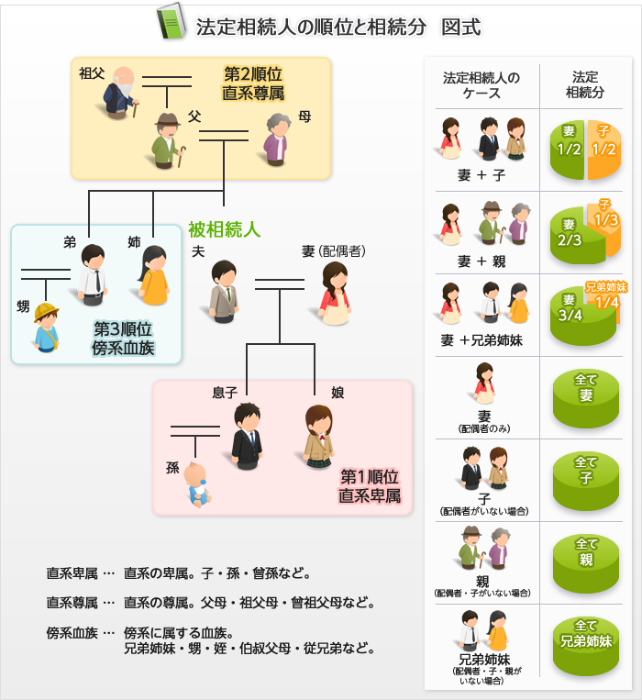
Principes de la succession 相続
Possibilité de faire des testaments pour faire des legs, possibilité de faire des libéralités du vivant (donations). On ne va pas en parler car c’est compliqué. Juste règles légales !
Ordre successoral légal :
Conjoint survivant = héritier
Les descendants (enfants, petits enfants)
Les ascendants (parents, grands parents)
La fratrie (frères, sœurs, nièces et neveux)

Slide 24
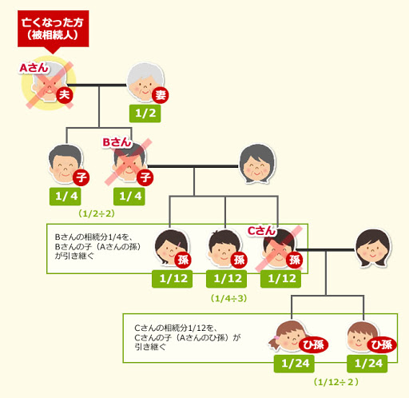
La répartition de la succession (遺産分割 いさんぶんかつ)
Dépend à chaque fois du nombre d’héritiers présents (et dans une certaine mesure des testaments et libéralités faites du vivant)…
Le schéma représente la règle « générale »
Conjointe survivante = ½
Enfants = ¼
Enfants de l’enfant prédécédé = 1/12
Enfants du petit-fils prédécédé = 1/24
En moyenne, il n’y a que 3 héritiers dans les successions au Japon (d’après un cabinet d’avocat)

Slide 25
le statut du conjoint survivant explications sur le régime de la propriété en france
La propriété d’un bien se divise en trois (plus évident quand il s’agit d’un bien immobilier) :
La nue-propriété (le bien est à vous, vous êtes nu-propriétaire)
L’usus (vous avez le droit d’utiliser le bien, d’en jouir)
Le fructus (vous avez le droit de percevoir les fruits issus du bien : vente de légumes produits par un champ, loyer d’un appartement que vous mettez en location,…)
→En réalité, l’usus et le fructus vont ensemble : on parle d’usufruit (celui qui dispose de l’usufruit est un usufruitier) /!\ AU JAPON CETTE NOTION N’EXISTE PAS !

Slide 26
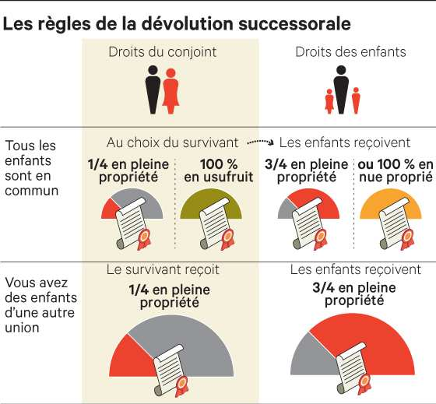
le statut du conjoint survivant en France
Un conjoint survivant (femme du mari qui meurt, ou mari de la femme qui meurt →veuve et veuf) :
Au décès, le conjoint survivant recueille à son choix, soit l'usufruit de la totalité des biens du défunt (c'est-à-dire le droit d'utiliser les biens ou d'en percevoir les revenus → en mettant le bien immobilier en location par exemple), soi­t la propriété « entière » du quart. S’il prend l’usufruit sur la totalité des biens, les héritiers ont alors la « nue-propriété ». Ils récupèreront le « morceau » usufruitier de la propriété à la mort du conjoint survivant (leur propriété sera alors entière, ils pourront la vendre, l’utiliser…).
Si le défunt laisse d'autres enfants que ceux du couple
Le conjoint survivant n'a pas le choix et recueille la propriété du quart des biens du défunt.
Si le défunt ne laisse pas d'enfant et qu'il a toujours ses père et mère
Le conjoint survivant recueille la moitié de ses biens, et ses beaux-parents l'autre moitié à raison d'un quart chacun.
Si le défunt ne laisse que son père ou sa mère
Le conjoint survivant reçoit alors les trois-quarts des biens, et son beau-père ou sa belle-mère le quart restant.
Règles spéciales concernant les droits du conjoint survivant sur le logement
Sauf volonté contraire du défunt exprimée dans un testament notarié, le conjoint survivant a, jusqu'à son décès, un droit d'habitation sur le logement occupé à titre de résidence principale dépendant de la succession ainsi qu'un droit d'usage sur le mobilier le garnissant.
→ Une réforme a été adoptée en 2019 au Japon pour essayer de protéger comme en France les conjoints survivants qui se font pour certains expulsés de leur résidence par les beaux enfants avec qui ils ne s’entendent pas (il y a de plus en plus de familles recomposées au Japon). https://www.gov-online.go.jp/useful/article/201809/1.html#section2

Slide 27
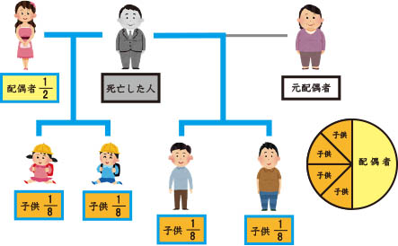
La part successorale des enfants naturels 非嫡出子の相続分
Jusqu’en 2013, la part successorale des enfants naturels correspondait à la moitié de celle des enfants légitimes (dans le cas où le défunt avait ces deux « types » d’enfants)
En 1993 & 1994, premiers arrêts d’inconstitutionnalité par la cour d’appel de Tôkyô.
En 1993, commission des droits de l’homme de l’ONU demande au gouvernement japonais de réviser cette disposition car contraire au Pacte international relatif aux droits civils et politiques (1966) signé en 1978 et ratifié en 1979 par le Japon.
En 1995, constitutionnalité pour CS (sur 15 juges : 6 = constitutionnel ; 4 = constit. mais demandent au législateur d’agir & 5 = inconstitutionnel)
En 1996, la commission consultative relative à la révision du code civil (organe du ministère de la Justice) préconise une révision de l’article concerné.
En 2009, constitutionnalité pour la CS (3 juges : 1 constitutionnel ; I constit. mais demande au législateur d’agir & I = inconstitutionnel)
Sept 2013 – Inconstitutionnalité de la différence de part successorale entre enfants légitimes et naturels
En France, l’égalité successorale entre les enfants légitimes et naturels existe depuis 2001. La distinction de filiation naturelle ou légitime a même été supprimée en 2006.

